Slide 1
HERBERT SPENCER
(1820-1903)

Slide 2
HERBERT SPENCER
Bibliografia:
Ramón Soriano, Sociología del Derecho, Barcelona, 2011.
Renato Treves, Sociologia do Direito, S. Paulo, 2004.
Herbert Spencer, Indivíduo versus Estado, Alfanje Edições, 2011.

Slide 3
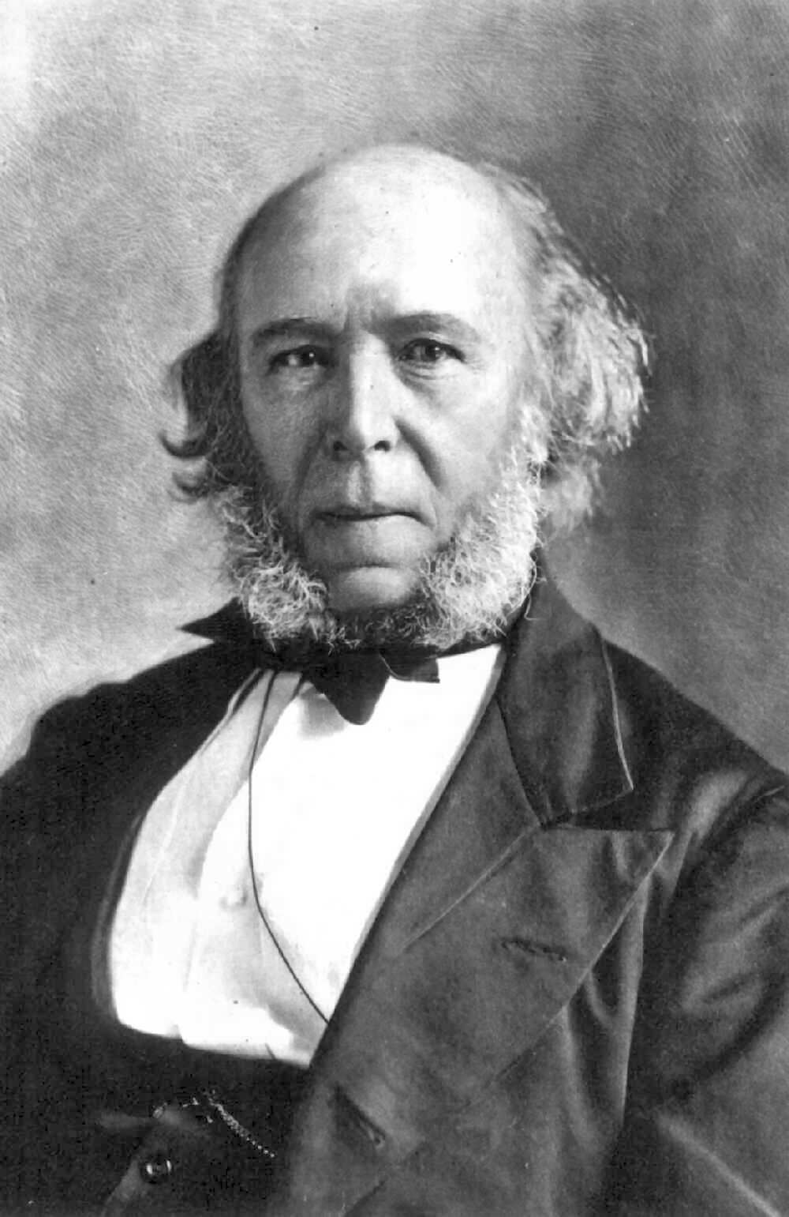
HERBERT SPENCER

Slide 4
HERBERT SPENCER
Obra:
“Estática social” (1850)
“Primeiros princípios” (1862)
“Princípios de sociologia” (1877-1896)
“O indivíduo contra o Estado” (1884)

Slide 5
HERBERT SPENCER
Teoria evolucionista – teoria evolucionista integral e ontológica.
Concepção orgânica da sociedade – tese da analogia orgânico-social. Darwinismo social
Estado e teoria da evolução. Do Estado militar ao Estado industrial da sociedade.
Individualismo liberal.
«A sociedade existe para a vantagem dos seus membros e não os membros para a vantagem da sociedade.» (Spencer)
Os “pecados dos legisladores” e as leis dos pobres. As leis como obstáculos artificiais à marcha natural das coisas.
Apreciação crítica.
Spencer e o evolucionismo.

Slide 6
HERBERT SPENCER
«(…) nos termos das Leis dos Pobres, o diligente e previdente trabalhador tem que pagar para que os inúteis não sofram (…) Os homens que são tão solidários que não podem deixar que a luta pela existência traga aos indignos o sofrimento causado pela sua incapacidade ou má conduta, são tão insensíveis que podem, deliberadamente, fazer a luta pela existência mais difícil para os dignos e infligir sobre eles e seus filhos males artificiais, além dos males naturais que têm de suportar!»
(O indivíduo contra o Estado)

